Slide 1
Python 進階程式設計
張家瑋 博士
助理教授
國立臺中科技大學資訊工程系

Slide 2

FLASK & SQLite
Flask
SQLite

Slide 3
SQLite
Python 有許多能用於創建 Web 應用程式和 Web API 的框架，而輕量的 Flask 框架可以勝任Web API 的需求：管理 HTTP 請求和顯示資料內容。
flask-restful 是針對 restful api 開發的一個flask的套件，建構在flask 的輕薄短小的基礎下，flask-restful 可以在短短幾行內完成restful api的開發。

Slide 4
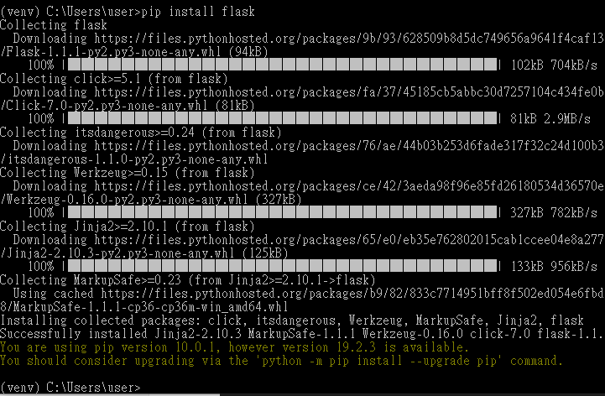
虛擬環境設定
前提在 Python 3.6 以上版本，使用內建的 python3-venv 套件。
python -m venv venv (虛擬環境名稱)
Windows
.\venv\Scripts\activate.bat
Linux/macOS
source ./venv/bin/activate

Slide 5
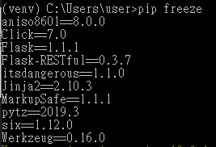
安裝所需模組
pip install flask
pip freeze #觀看虛擬環境下已安裝的模組

Slide 6
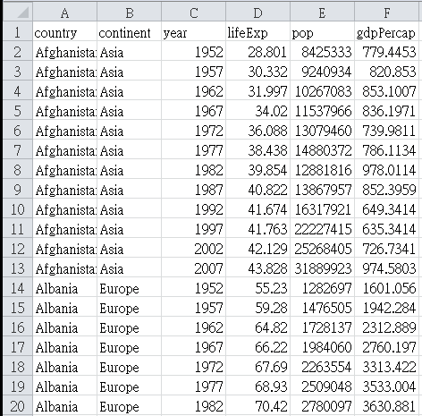
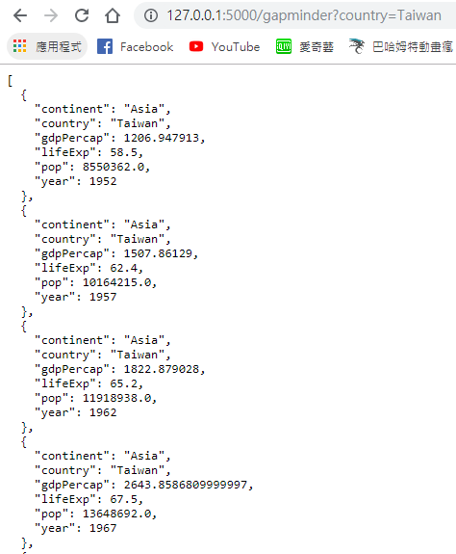
Get Data FROM CSV
gapminder.csv

Slide 7
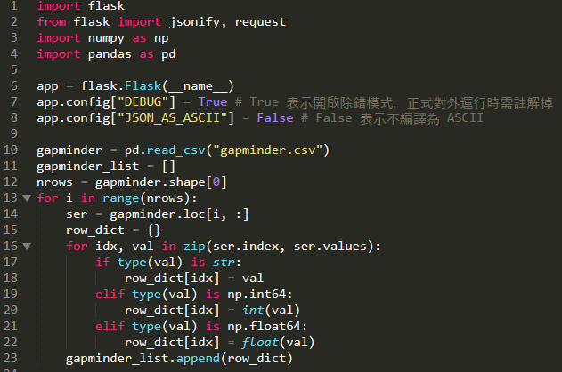
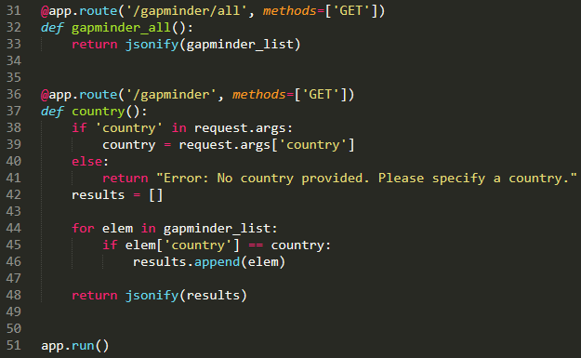
Get Data FROM CSV

Slide 8
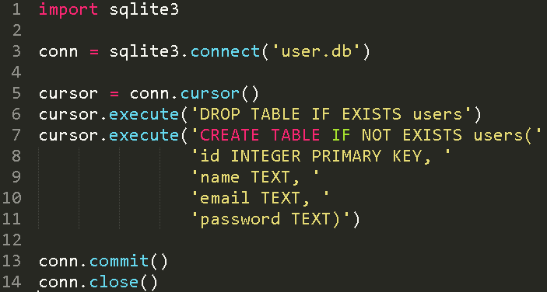
創建SQLITE資料庫與資料表

Slide 9
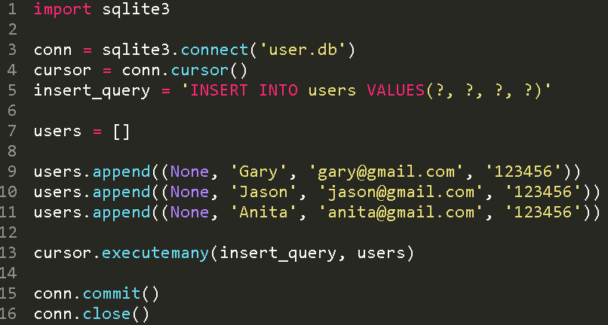
SQLITE 新增資料

Slide 10
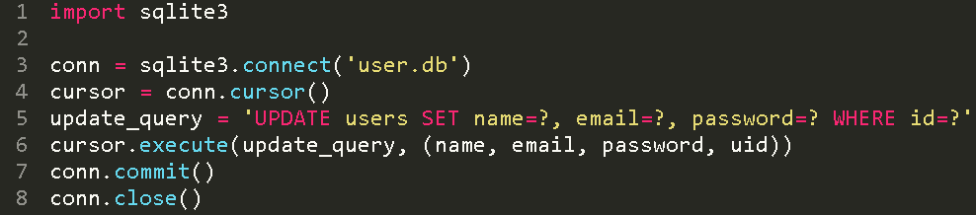
SQLITE 更新資料

Slide 11
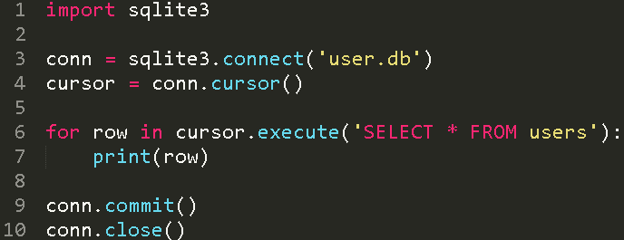
SQLITE 查詢資料

Slide 12
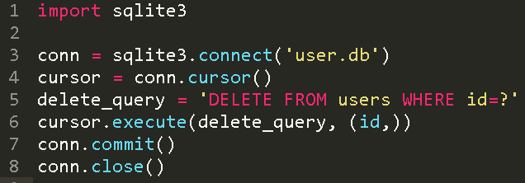
SQLITE 刪除資料

Slide 13
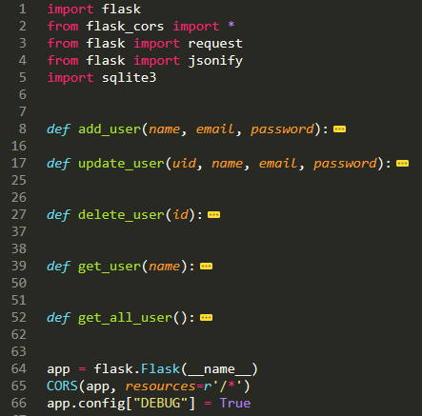
安裝所需模組
pip install flask
pip install flask-cors

Slide 14
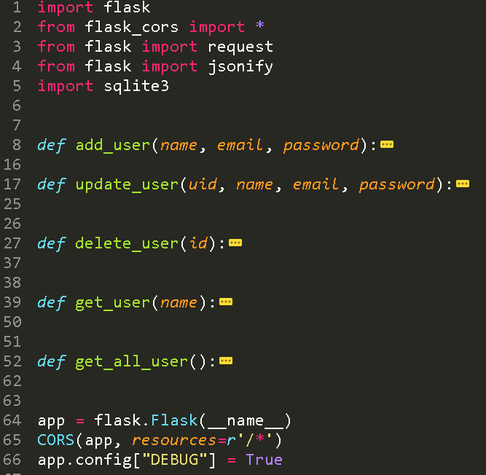
Restful SQLITE

Slide 15
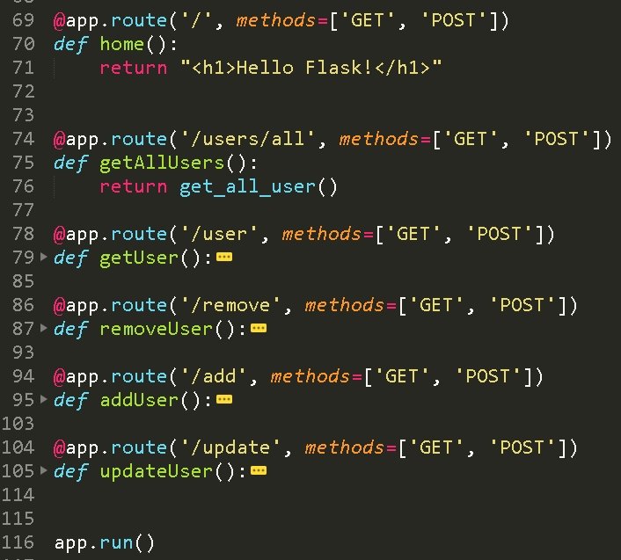
Restful SQLITE

Slide 16
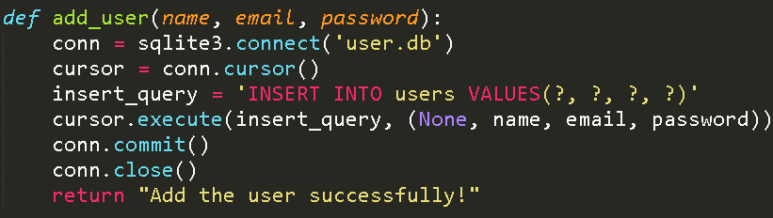
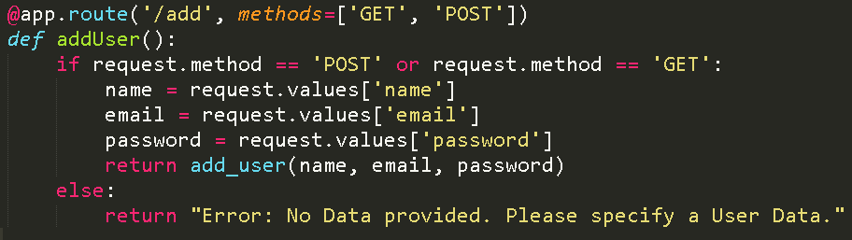
Restful SQLITE – Add USER

Slide 17
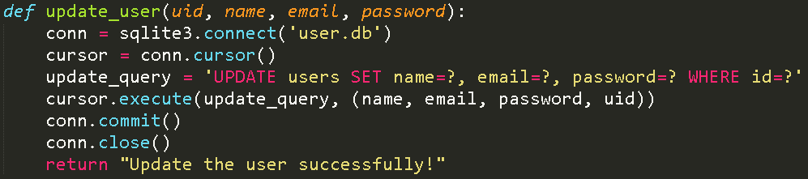
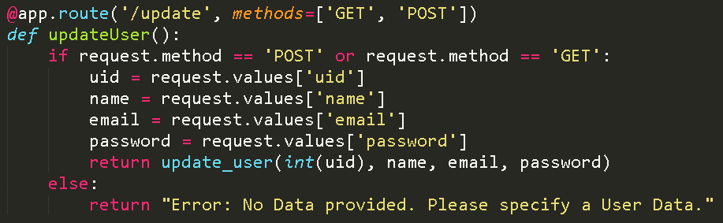
Restful SQLITE – update USER

Slide 18
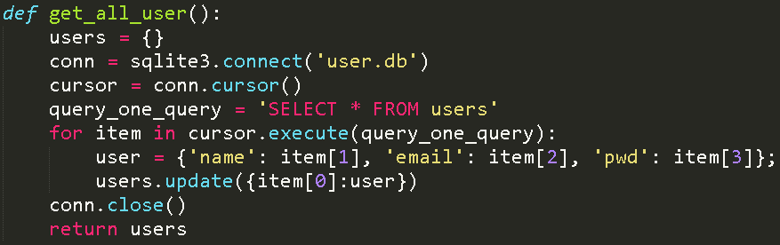

Restful SQLITE – get ALL USERS

Slide 19
Thank you

